Slide 1



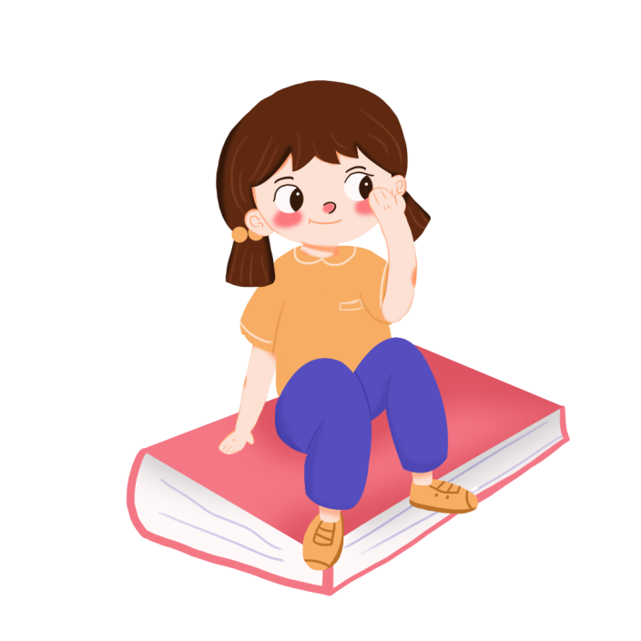
Yêu cầu cần đạt
Biết được công việc và đức tính cần có của một nghề qua vở kịch tương tác “Xưởng may áo ấm”.
Nêu được nghề nghiệp yêu thích và những đức tính cần có của nghề đó.

Slide 2



Slide 3

Một tay dẹp
Hai tay dẹp
Tay dệt vải
Tay tưới rau
Tay buông câu
Tay chặt củi
Tay đắp núi
Tay đào sông
Tay nuôi trồng
Tay hái lượm
Tay tạc tượng
Tay vẽ tranh
Tay làm nhanh
Tay làm chậm
Đều lao động
Điểm tô đời!”

Slide 4

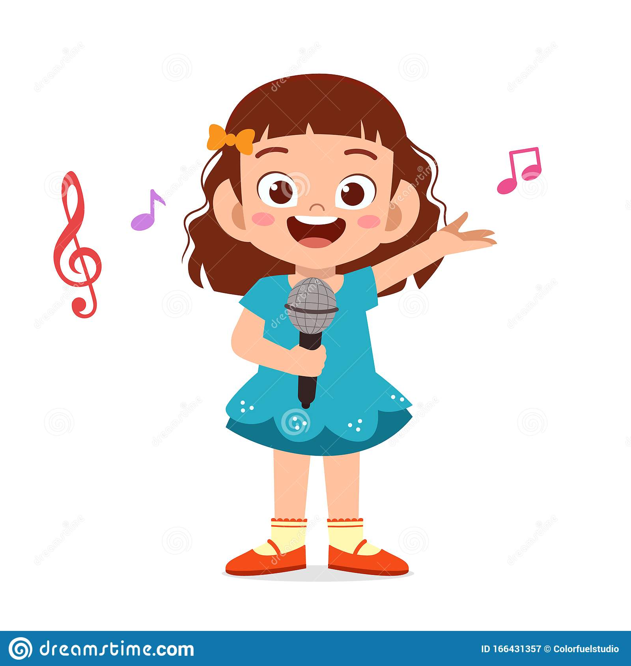
Trong bài đồng dao em thấy đôi bàn tay đã làm những công việc gì?

Slide 5


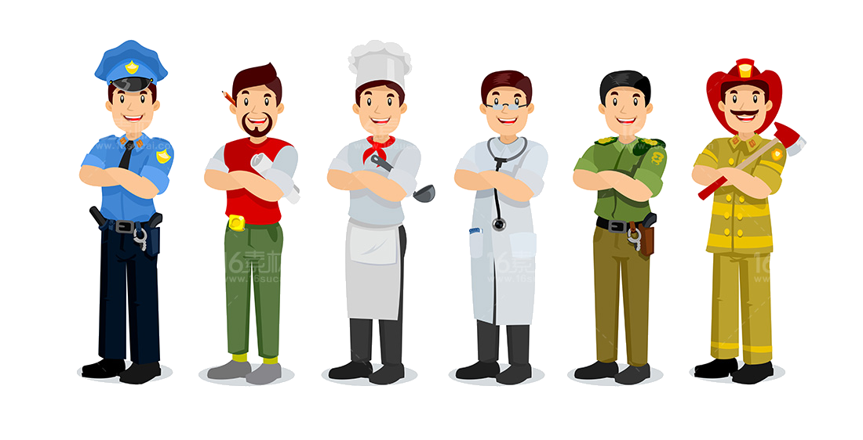
Thứ Năm ngày 23 tháng 4 năm 2025

Slide 6


Slide 7
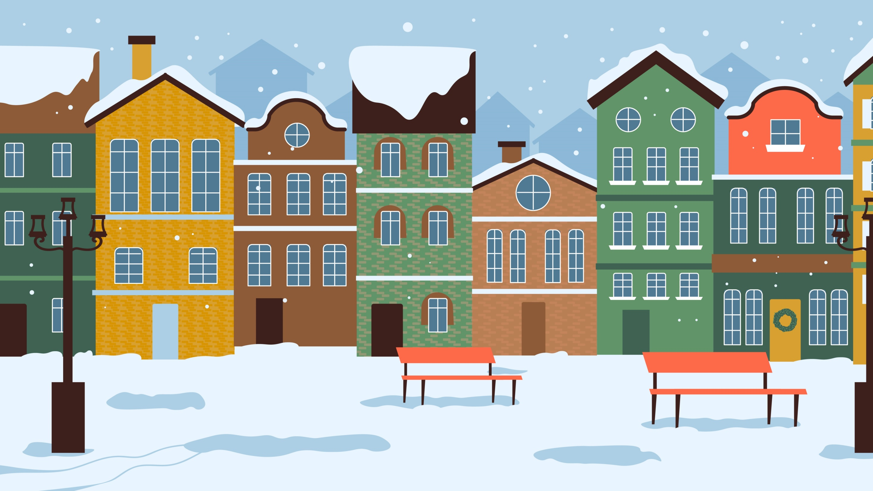
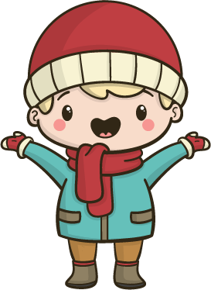
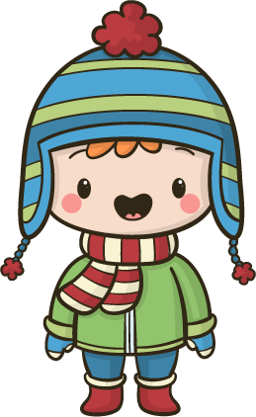
1. Đóng kịch “Xưởng may áo ấm” của nhà văn Võ Quảng.

Slide 8


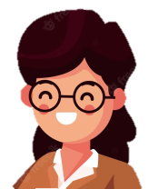

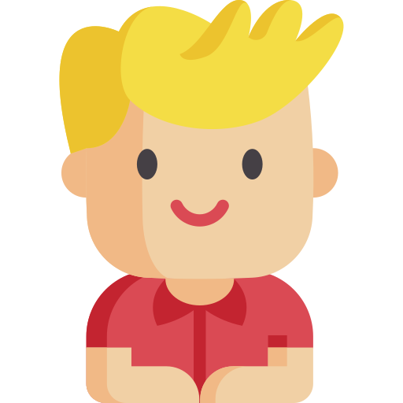
Thỏ.
Chim
Ốc sên
Bọ ngựa
Nhím
Tằm

Slide 9


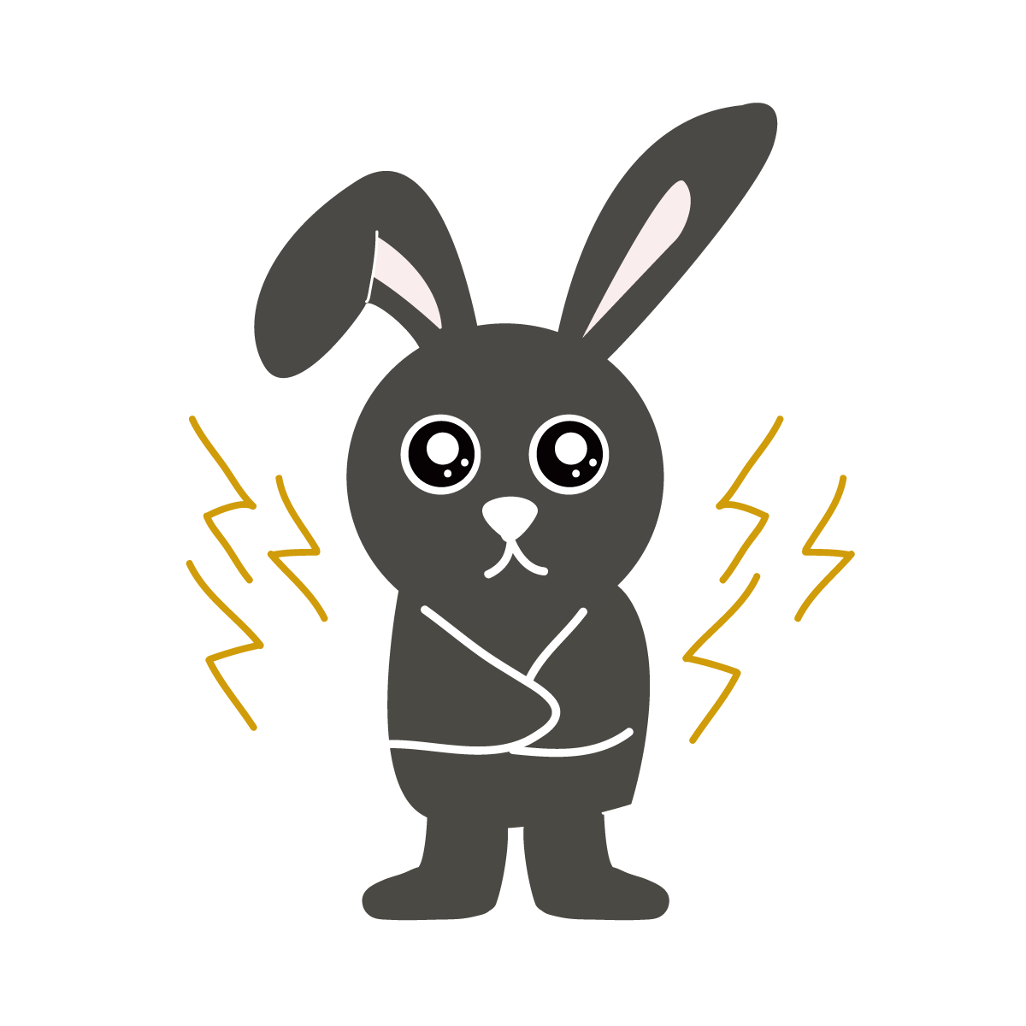
Trời gió rét căm. Thỏ thấy rét quá, lạnh quá mà không có áo ấm. Chú run cầm cập. Thế rồi, chú tìm được một mảnh vải, quấn quanh người cho đỡ rét. Một cơn gió nổi lên, giật mình tung mảnh vải ra, bay đi vùn vụt,..

Slide 10
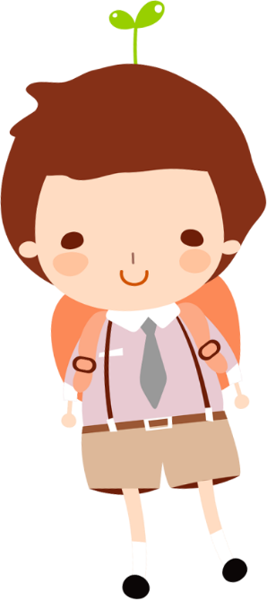
Như vậy, thỏ không thể khoác vải ra đường mà phải làm gì nhỉ?
Thỏ cần may một chiếc áo ấm bằng mảnh vải trên.

Slide 11
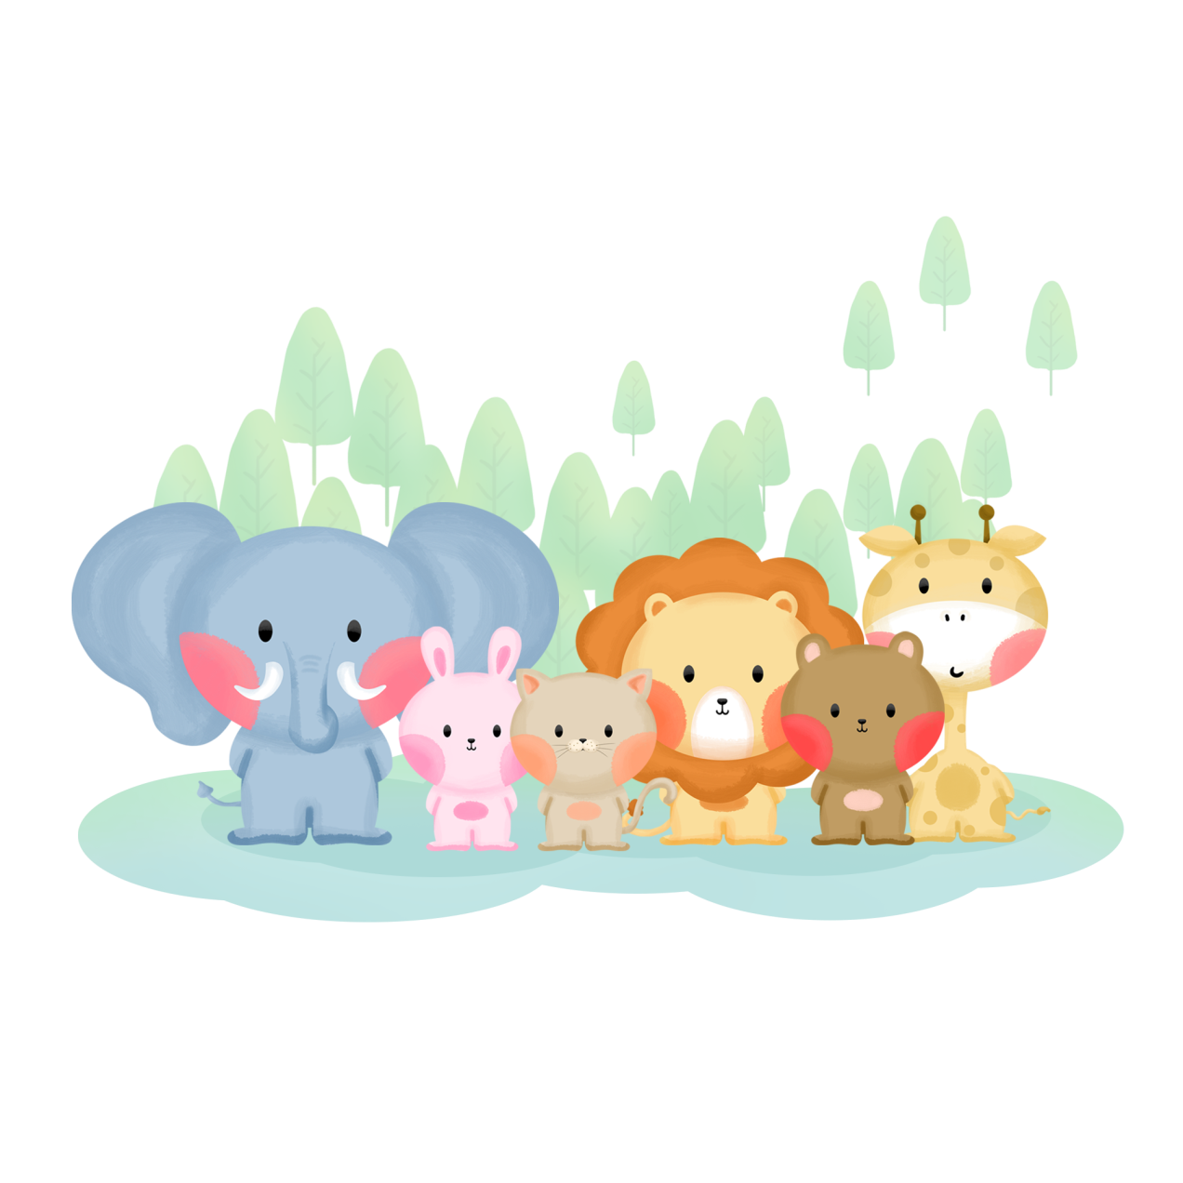
Ở trong rừng không có thợ may, vì thế chú thỏ phải tìm đến các muông thú, côn trùng trong rừng.

Slide 12
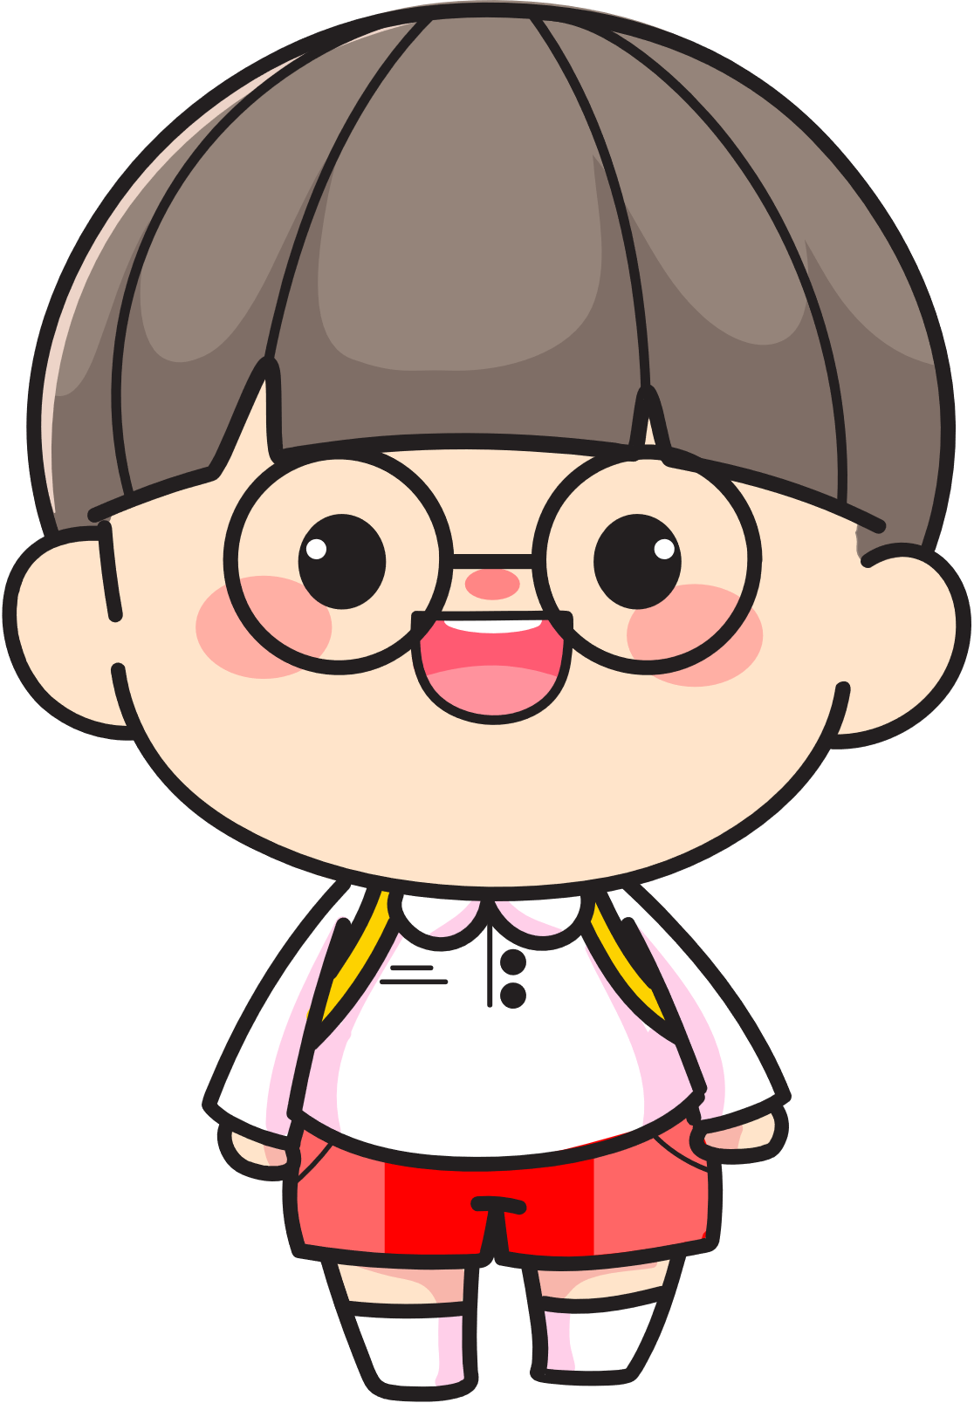
Em hãy đoán xem, để may một chiếc áo, chúng ta có vải rồi thì phải thực hiện những công việc gì tiếp theo?
Đo vải, đo người rồi vẽ lên vải, cắt vải, khâu bằng kim và chỉ,…

Slide 13
Mỗi nhân vật có thể làm công việc gì và họ dùng những công cụ nào của mình?
Ốc sên đo và vẽ lên vải - thước đo bằng bước đi có phần kẻ vạch bằng nhớt của ốc sên;
Bọ ngựa cắt vải - kéo là hai chi trước rất sắc;
Nhím cho kim - lông nhọn;
Tằm cho tơ làm bằng chỉ - nhả ra tơ;
Chim dùng mỏ dùi lỗ, luồn kim chỉ để khâu.

Slide 14
Khi đo và vẽ lên vải cần đức tính gì để không nhầm lẫn, luôn chính xác? Nếu nhầm thì có hại thế nào?
Cẩn thận, chậm rãi,…

Slide 15

Khi cắt vải, để cắt được chính xác không bị nham nhở, xấu xí, cầm kéo thì lại nặng, mỏi tay, người cắt vải cần đức tính gì?
Cẩn thận, mạnh mẽ, dứt khoát,…

Slide 16
Để đường khâu được đẹp, không bị xô lệch, cần có đức tính gì?
Cẩn thận, khéo léo, có trách nhiêm, tỉ mĩ,…

Slide 17
Một cái áo cắt thì nhanh chứ khâu thì lâu lắm, theo các em người khâu áo còn phải có đức tính gì nữa để không chán nản, không bỏ cuộc?
Kiên nhẫn, kiên trì, yêu nghề của mình,..

Slide 18


Mỗi con vật có một tính cách khác nhau, nhưng chúng giống nhau ở chỗ: chăm chỉ, có trách nhiệm, nhiệt tình, yêu nghề,..

Slide 19



Slide 20
Ghi tên một nghề yêu thích nhất của mình vào bảng con.

Slide 21
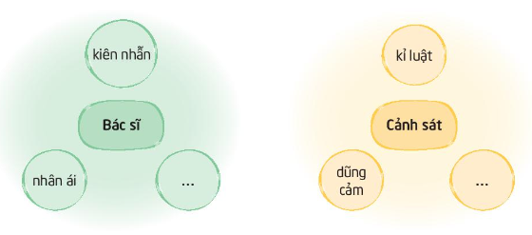
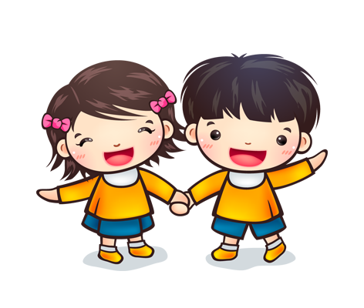
Vẽ sơ đồ ghi những đức tính cần thiết để làm việc đó theo gợi ý sau:
Thảo luận
nhóm 2

Slide 22









Slide 23
Mỗi nghề nghiệp đều cần thiết cho con người. Người thợ cần thực hiện nhiều công việc trong nghề và để làm những công việc đó cần có những đức tính phù hợp với nghề.

Slide 24

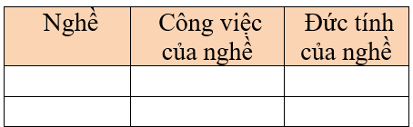
Về nhà:
Phỏng vấn người thân hoặc hàng xóm về ước mơ ngày bé và nghề nghiệp hiện nay.
Ghi lại những công việc trong nghề mình yêu thích và đức tính liên quan hoặc cả công việc của người thân và những đặc điểm liên quan.

Slide 25


